Slide 1
Государственная
жилищная инспекция Самарской области
С 1 сентября 2023 года актуализируется порядок содержания и обслуживания внутридомового и внутриквартирного газового оборудования

Slide 2
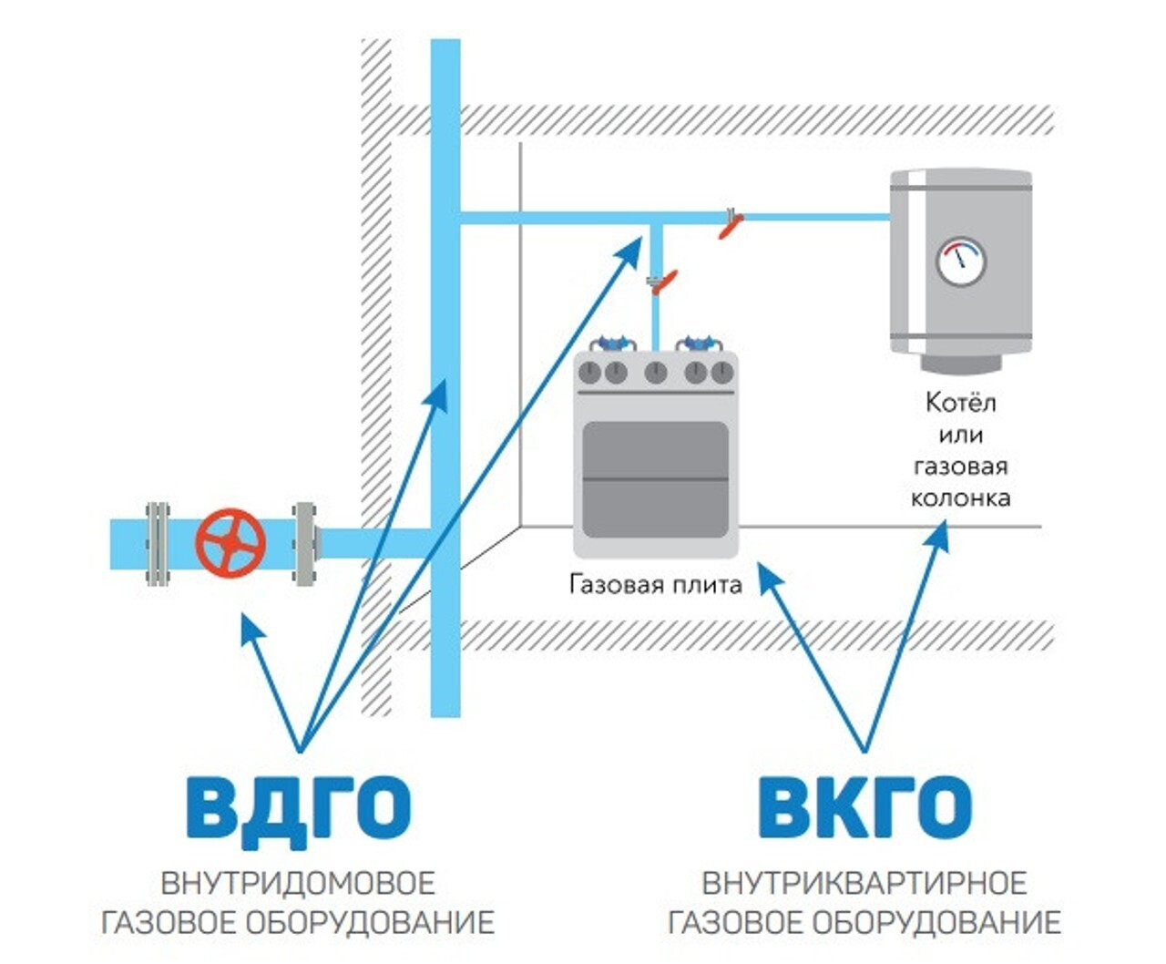
Государственная
жилищная инспекция Самарской области
2

Slide 3
Государственная
жилищная инспекция Самарской области
Техническое обслуживание внутридомового и внутриквартирного газового оборудования в одном многоквартирном доме вправе осуществлять только одна специализированная организация.
Такой организацией является газораспределительная организация.
3

Slide 4
Государственная
жилищная инспекция Самарской области
До 30.11.2023 г. ТСЖ, ЖСК, ЖК должны внести в свои уставы изменения, прямо предусматривающие обязанность ТСЖ, ЖСК, ЖК заключить со специализированной организацией и наделенной исключительным правом на осуществление деятельности по техническому обслуживанию и ремонту внутридомового и (или) внутриквартирного газового оборудования, договор о техническом обслуживании и ремонте внутридомового газового оборудования в многоквартирном доме (если такое оборудование установлено).
Аналогичные изменения до 30.11.2023 должны быть внесены управляющими организациями в действующие договоры управления.
4

Slide 5
Государственная
жилищная инспекция Самарской области
С 1 сентября каждый собственник помещения в МКД обязан заключить договор с единой компанией, которая будет обслуживать всё газовое оборудование в доме.
От имени собственников (пользователя) помещений договор о ТО ВКГО может быть подписан в их интересах управляющей компанией (ТСЖ, ЖСК, ЖК) на основании протокола общего собрания собственников помещений в многоквартирном доме, на котором принято соответствующее решение.
5

Slide 6
Государственная
жилищная инспекция Самарской области
Примерные вопросы повестки ОСС
Вариант 1
-Заключение договора от имени всех собственников помещения многоквартирного дома со специализированной организацией на техническое обслуживание внутриквартирного газового оборудования.
-Наделение председателя совета многоквартирного дома правом подписи договора со специализированной организацией на техническое обслуживание внутриквартирного газового оборудования.
Вариант 2
-Заключение договора от имени всех собственников помещения многоквартирного дома со специализированной организацией на техническое обслуживание внутриквартирного газового оборудования.
-Наделение управляющей организации правом подписи от имени всех собственников помещений многоквартирного дома договора со специализированной организацией на техническое обслуживание внутриквартирного газового оборудования.
6

Slide 7
Государственная
жилищная инспекция Самарской области
Отсутствие договора о ТО ВДГО/ВКГО является основанием для приостановления подачи газа.
7

Slide 8
Государственная
жилищная инспекция Самарской области
Перечень НПА:
Федеральным законом от 18.03.2023 № 71-ФЗ вносятся изменения в ЖК РФ
Постановлением Правительства РФ от 29.05.2023 № 859 внесены изменения в ПП РФ № 410, № 290, № 1110 и Правила № 354.
Все изменения ступают в силу с 1 сентября 2023 года

Slide 9
Получить полезную и достоверную информацию о деятельности
ГЖИ Самарской области Вы можете в:
Телеграм-канале : https://t.me/GZHISamara2
ВКонтакте: https://vk.com/public1682170903
Оценить насколько управляющая организация справляется со своими обязанностями можно по ссылке:
https://pos.gosuslugi.ru/lkp/discussions/poll/32407/

